Slide 1
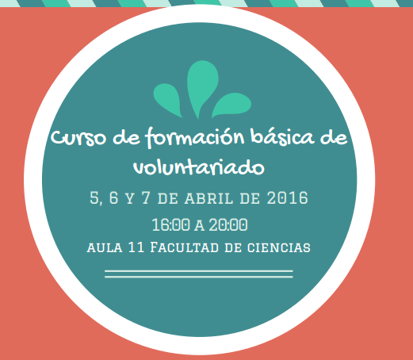

Slide 2
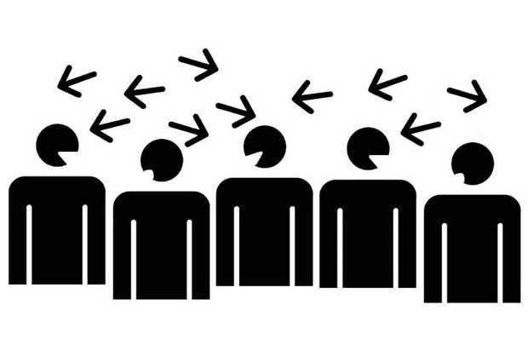
TU PRIMERA IMPRESIÓN

Slide 3
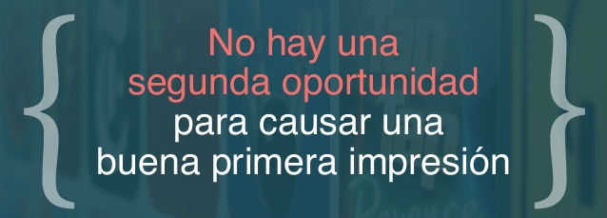
2 a 7segundos en tomar una primera impresión, a través del lenguaje no verbal evaluamos a las personas en pocos segundos.
La primera impresión es la impronta que dejamos en los demás, las asociaciones en los voluntarios, los voluntarios en las asociaciones, también en las entrevistas ¡ Se puede entrenar!

Slide 4

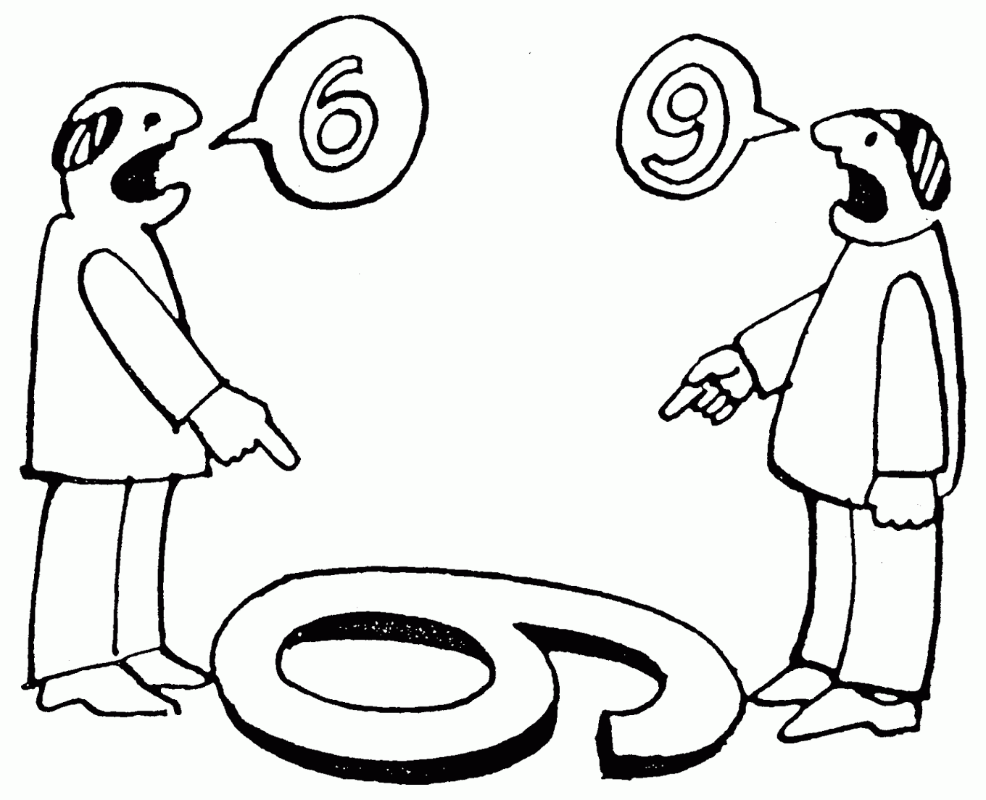
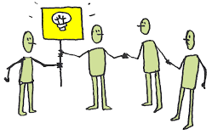
La primera impresión no es siempre la correcta, por ese motivo, hay veces que hay que intentar ir más allá, dar una segunda oportunidad, conocer más en profundidad.
Hay veces que otras personas nos hacen ver partes de nosotros que no somos capaces de ver.
Esto es lo que vamos a hacer aquí , ver todas las partes del voluntariado!
Entre todos vamos a recopilar todas las perspectivas para tener una visión más amplia

Slide 5
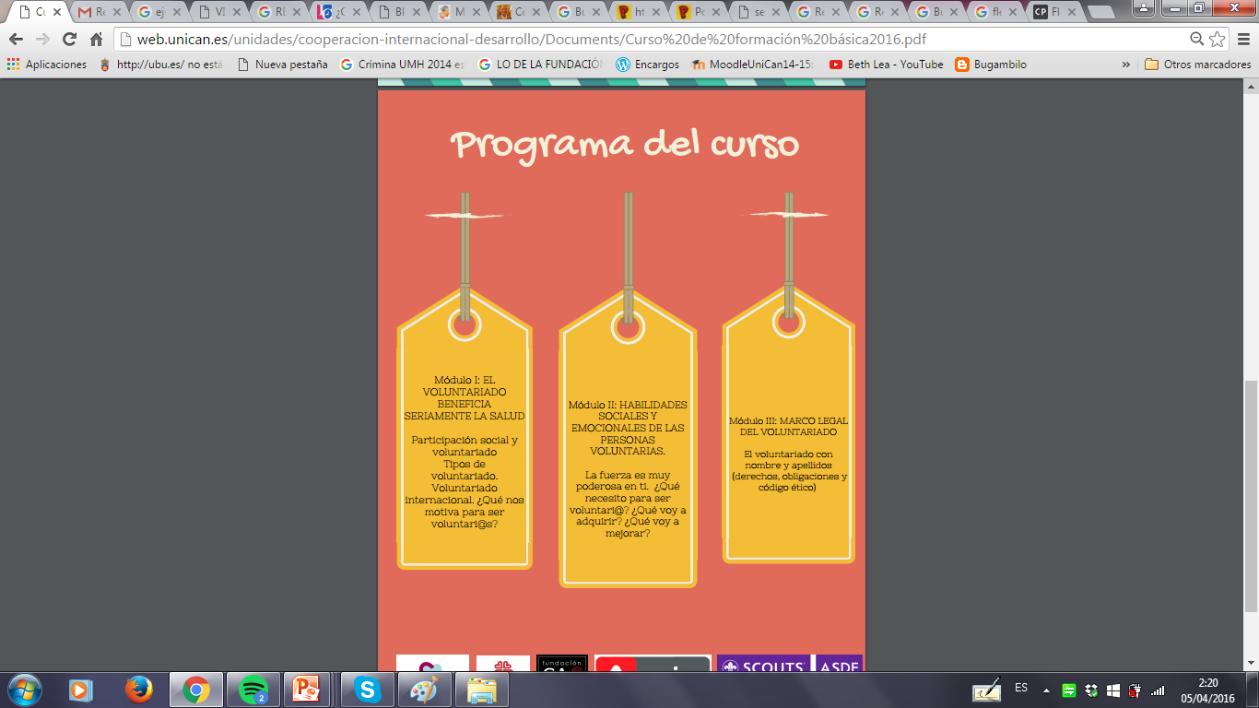

Slide 7

¿Qué hemos aprendido?

Slide 8

¿Qué os ha aportado a vosotros el voluntariado?

Slide 9


Slide 10
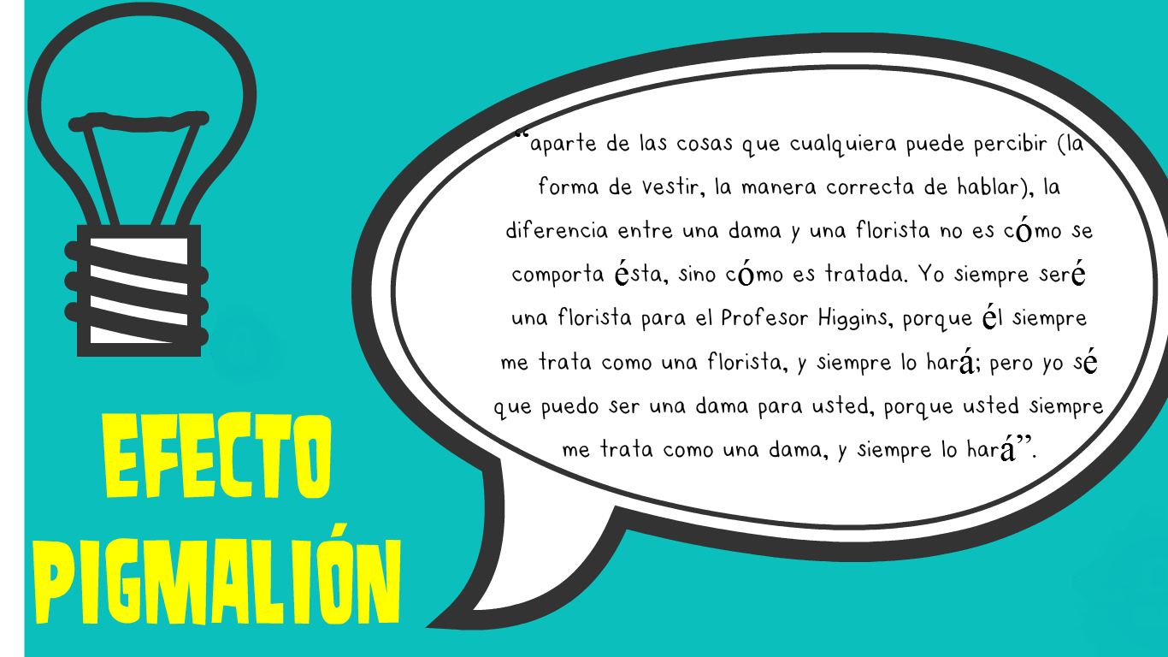

Slide 11


Slide 12


Slide 13


Slide 14


Slide 15
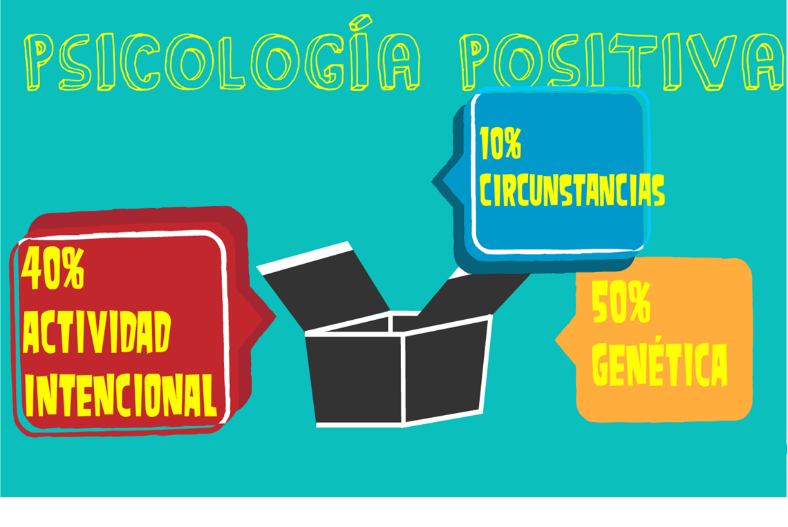

Slide 16
PESIMISMO
VS
REALISMO

Slide 17
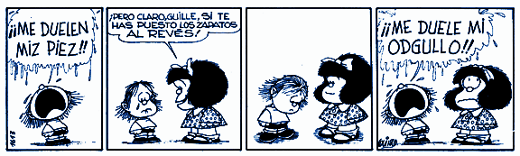
*pesimismo:
tendencia a ver y juzgar las cosas en su aspecto más negativo y desfavorable.

Slide 18
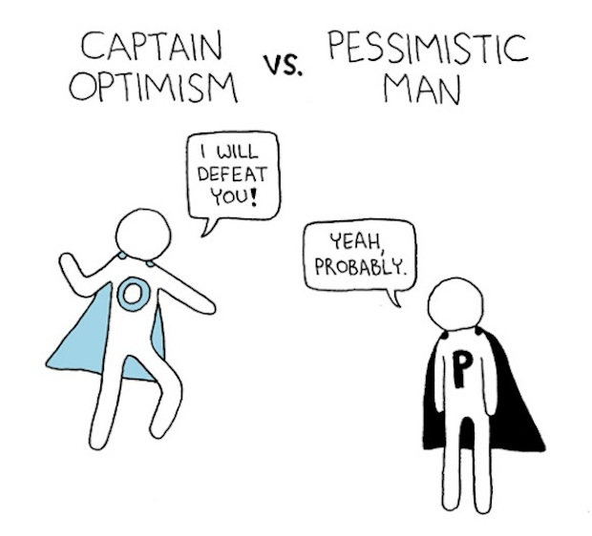
pequeña prueba práctica, ¿alguien NO ha estado nunca en…?

Slide 19
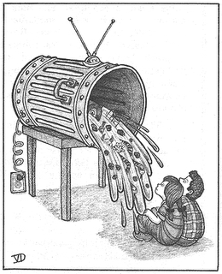

NUESTRA VISIÓN HACIA DETERMINADAS SITUACIONES DE LA VIDA ESTÁ CONDICIONADA
OBVIAMENTE,
POR LAS PARTES QUE CONOCEMOS DE ESAS SITUACIONES.
SI SÓLO CONOCES LA PARTE QUE ESTÁ MAL DE ALGO,
TE PARECERÁ QUE ESE ALGO ESTÁ MAL, EN SU TOTALIDAD.

Slide 20
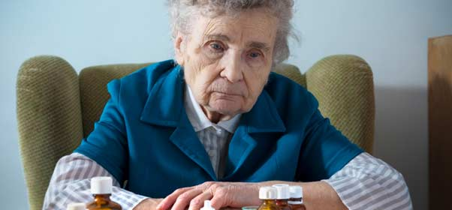
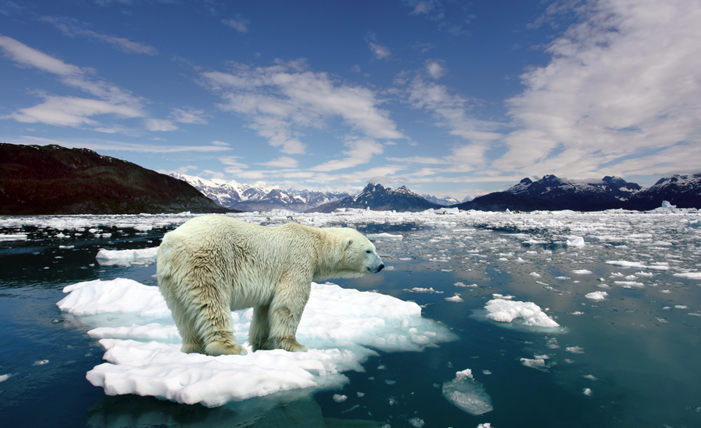
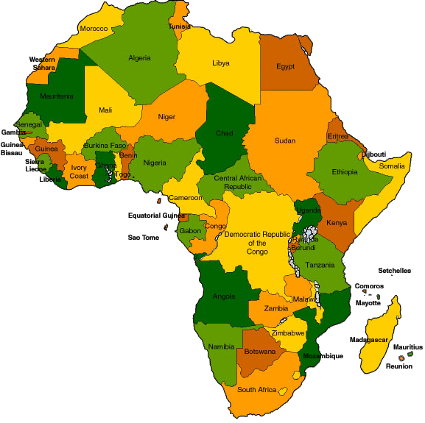
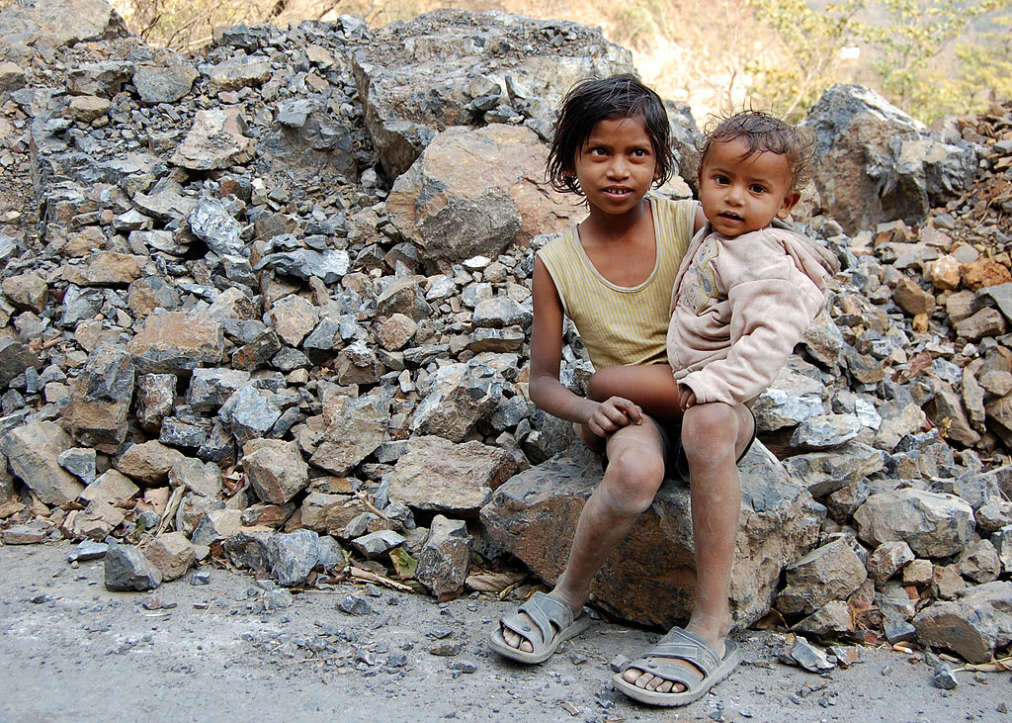
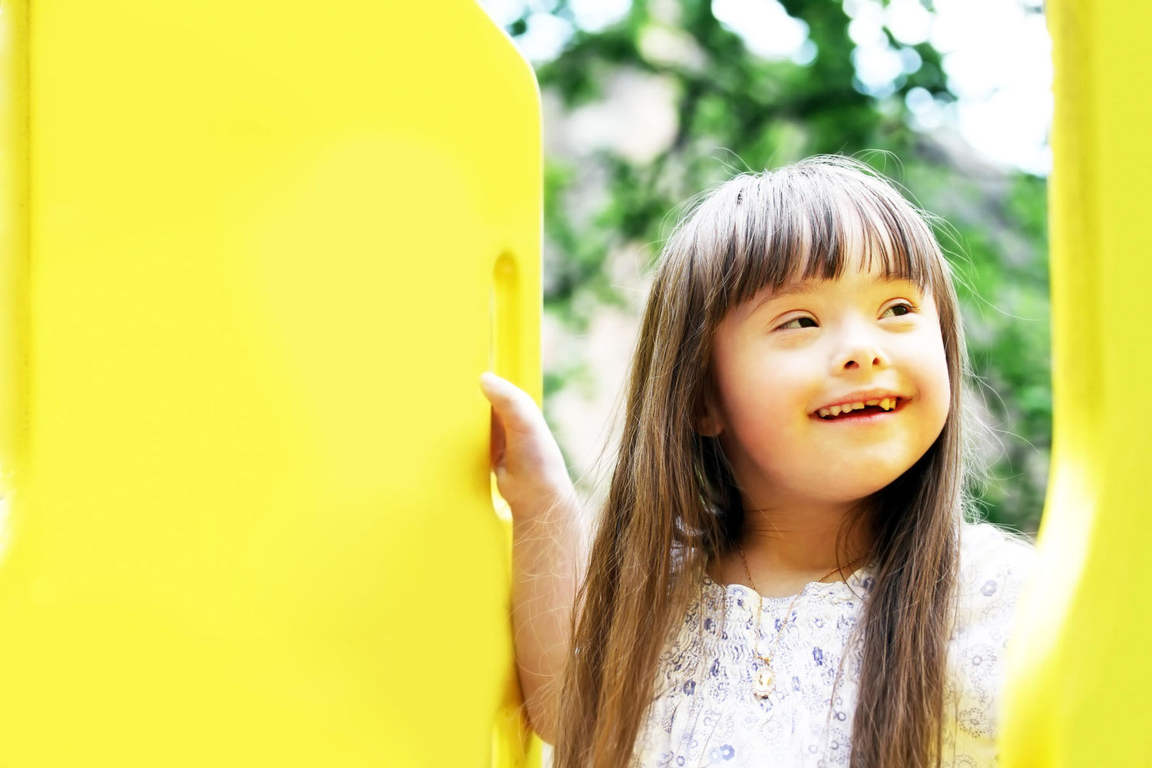

Slide 21
TRISTEZA, SOLEDAD, ABANDONO

Slide 22
TRISTEZA, SOLEDAD, ABANDONO
ALGO LEJANO QUE VA MUY MAL,
SITUACIÓN DESCONTROLADA

Slide 23
TRISTEZA, SOLEDAD, ABANDONO
ALGO LEJANO QUE VA MUY MAL,
SITUACIÓN DESCONTROLADA
TERCER
MUNDO

Slide 24
TRISTEZA, SOLEDAD, ABANDONO
ALGO LEJANO QUE VA MUY MAL,
SITUACIÓN DESCONTROLADA
TERCER
MUNDO
pobres

Slide 25
TRISTEZA, SOLEDAD, ABANDONO
ALGO LEJANO QUE VA MUY MAL,
SITUACIÓN DESCONTROLADA
TERCER
MUNDO
pobres
enfermedad

Slide 26
Eso, entre otras cosas, nos lleva a pensar que, si la totalidad está perjudicada, no existe solución. Es decir…

Slide 27
Eso, entre otras cosas, nos lleva a pensar que, si la totalidad está perjudicada, no existe solución. Es decir…
Advertencia:
estas cuatro palabras pueden herir la sensibilidad de los presentes.
La organización no se hace responsable.

Slide 28
NO
MERECE
MERECE
LA PENA

Slide 29
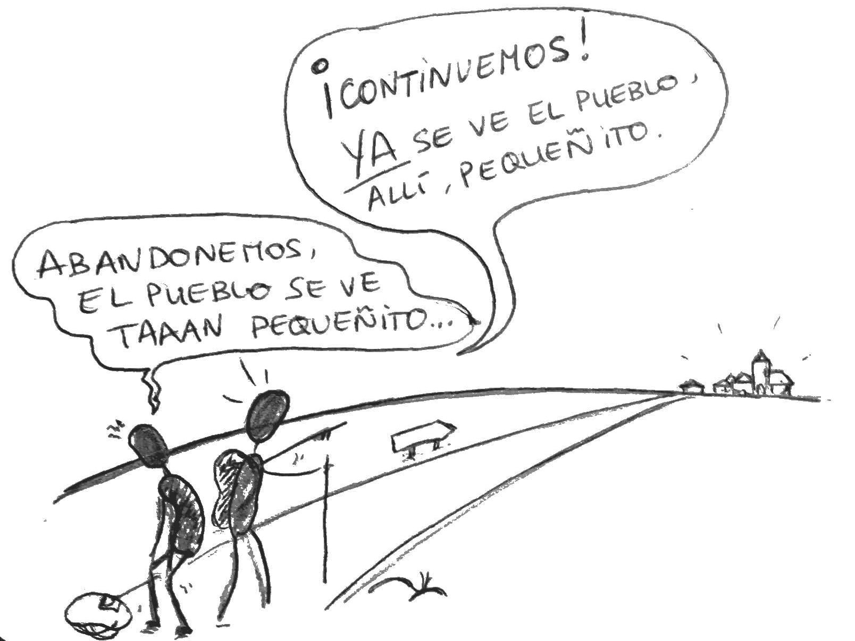

Slide 30
voluntariado = conocer la realidad
conocer = comprender en su totalidad
totalidad= realismo
realismo = factores - y factores +
factores + = merece la pena

Slide 32
ganas de contar
compartir experiencia

Slide 33
ganas de contar
compartir experiencia
tiempo de cambio, desastre natural
¡¡solucionémoslo juntos!!

Slide 34
ganas de contar
compartir experiencia
tiempo de cambio, desastre natural
¡¡solucionémoslo juntos!!
países en vías de desarrollo

Slide 35
ganas de contar
compartir experiencia
tiempo de cambio, desastre natural
¡¡solucionémoslo juntos!!
países en vías de desarrollo
injusticia social,
riqueza cultural

Slide 36
ganas de contar
compartir experiencia
tiempo de cambio, desastre natural
¡¡solucionémoslo juntos!!
países en vías de desarrollo
injusticia social,
riqueza cultural
oportunidades
diversidad
derechos
sanidad
educación

Slide 37

tolerancia a la
frustración
atención: ya tienes que venir preparado para esto.
lo tienes/conoces - lo practicas - lo desarrollas

Slide 38
tolerancia a la
frustración
TRABAJAR UNA ÚNICA VEZ HACE QUE SOLO TENGAS TIEMPO PARA LO QUE PRIMERO SUELE APARECER, EL FRACASO.
ESTO NOS LLEVA A UNA VISIÓN PESIMISTA DE LA SITUACIÓN.
SI ESTÁS PREVIAMENTE PREPARADO PARA ESO Y CONTINUAS SIENDO VOLUNTARIO, SÓLO ENTONCES DESARROLLARÁS LA TOLERANCIA Y PACIENCIA NECESARIAS.
atención: ya tienes que venir preparado para esto.
lo tienes/conoces - lo practicas - lo desarrollas

Slide 39

tolerancia a la
frustración
TRABAJAR UNA ÚNICA VEZ HACE QUE SOLO TENGAS TIEMPO PARA LO QUE PRIMERO SUELE APARECER, EL FRACASO.
ESTO NOS LLEVA A UNA VISIÓN PESIMISTA DE LA SITUACIÓN.
SI ESTÁS PREVIAMENTE PREPARADO PARA ESO Y CONTINUAS SIENDO VOLUNTARIO, SÓLO EN ENTONCES DESARROLLARÁS LA TOLERANCIA Y PACIENCIA NECESARIAS.
atención: ya tienes que venir preparado para esto.
lo tienes/conoces - lo practicas - lo desarrollas

Slide 40
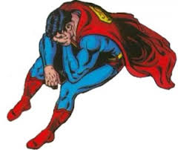
tolerancia a la
frustración
TRABAJAR UNA ÚNICA VEZ HACE QUE SOLO TENGAS TIEMPO PARA LO QUE PRIMERO SUELE APARECER, EL FRACASO.
ESTO NOS LLEVA A UNA VISIÓN PESIMISTA DE LA SITUACIÓN.
SI ESTÁS PREVIAMENTE PREPARADO PARA ESO Y CONTINUAS SIENDO VOLUNTARIO, SÓLO EN ENTONCES DESARROLLARÁS LA TOLERANCIA Y PACIENCIA NECESARIAS.
atención: ya tienes que venir preparado para esto.
lo tienes/conoces - lo practicas - lo desarrollas

Slide 41
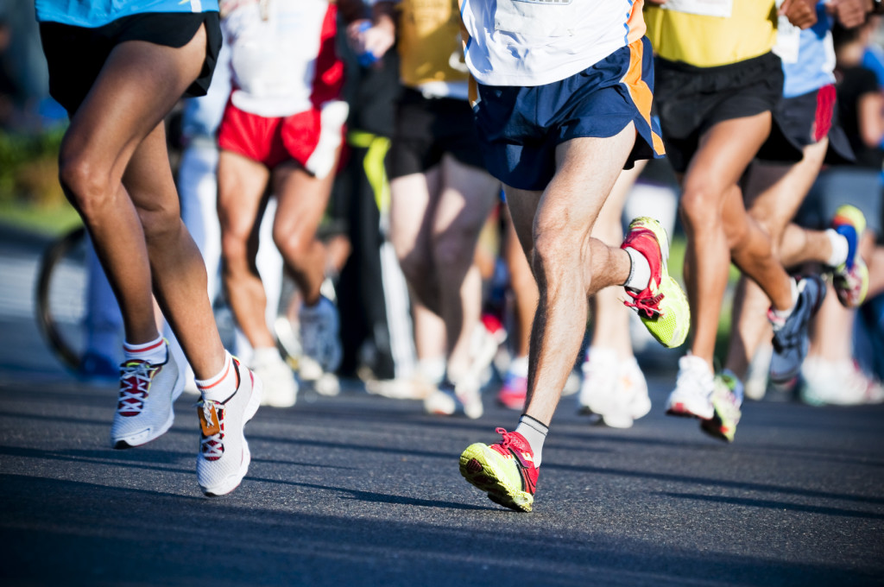
¿Entrenamos?

Slide 42

Cómo decir que no, y no morir en el intento
aSERTIVIDAD
Tengo derechos y quiero que me los respetes.
Sé que tú los tienes y quiero respetártelos.

Slide 43
No solo de decir que no vive el hombre…
Situación | Mensaje tú | Mensaje yo
1. Te sientes a disgusto porque un compañero voluntario ha tomado una decisión por ti, confirmándola a la organización y solo te lo cuenta cuando ya no hay marcha atrás. | “Pero tú quien te crees para ir por ahí tomando decisiones que no te corresponden, pues ahora vas y lo haces tu solo” | Cuando no me consultas las decisiones, me siento muy a disgusto, porque me es muy difícil después asumir las consecuencias Te pediría que antes de hablar por mí, me consultes y juntos tomemos la decisión.
2. Tu responsable de voluntariado te pide que le des una medicación a un usuario (tu sabes que esa medicación la tendría que administrar un sanitario, y te podrías meter en un lío) | “Tu no eres quien parar pedirme algo así, lo que vosotros queréis es un trabajador gratis, ¿Sí es tan fácil por que no se la das tu?” | Cuando..... Me siento...., porque.... Te pediría…
3. Intentas explicarle a un usuario que debería cambiar un hábito ya que es un problema a la hora de avanzar, él por la postura de indiferencia que adopta crees que no está escuchando con atención y que incluso “pasa” de lo que dices. | “Muy bien, te da lo mismo ocho que ochenta, por un oído te entra y por el otro te sale, o sea que te da lo mismo lo que te digan, pues te vas a enterar”. | Cuando..... Me siento....,porque.... Te pediría…

Slide 44
Asistencia
VS
Promoción

Slide 45
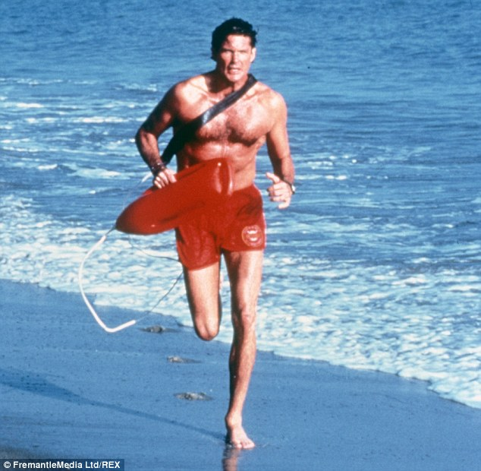
diálogo creativo
-¿POR QUÉ?-
EL VOLUNTARIO NO VA A CAMBIAR EL MUNDO, NI A SALVAR LA VIDA DE NADIE.
BUENO, NO SIEMPRE…
algunos tipos de voluntariado van
principalmente sobre eso.

Slide 46



diálogo creativo
-¿POR QUÉ?-
propósito principal del voluntariado

Slide 47

diálogo creativo
-¿POR QUÉ?-
propósito principal del voluntariado
si te diriges a una realidad con la idea de que les vas a asistir por compasión, no es posible que se dé dicho diálogo creativo.
se puede ayudar de algún modo, pero no “crear” nada nuevo.
frustración:
no deja que le ayude
no va a cambiar nunca
tendría que estar viniendo toda la vida

Slide 48
diálogo creativo
-¿qué es eso?-
en el ámbito del voluntariado, es el tipo de relación que se produce entre el voluntario y el usuario o, en su defecto, la realidad a la cual éste primero acude.
A TRAVÉS DEL DIÁLOGO CREATIVO, AMBOS CRECEN Y SE REALIZAN, CREANDO ALGO NUEVO ENTRE LOS DOS Y DISFRUTANDO AMBOS DE LOS BENEFICIOS DEL VOLUNTARIADO.

Slide 49
diálogo creativo
-¿qué es eso?-
en el ámbito del voluntariado, es el tipo de relación que se produce entre el voluntario y el usuario o, en su defecto, la realidad a la cual éste primero acude.
A TRAVÉS DEL DIÁLOGO CREATIVO, AMBOS CRECEN Y SE REALIZAN, CREANDO ALGO NUEVO ENTRE LOS DOS Y DISFRUTANDO AMBOS DE LOS BENEFICIOS DEL VOLUNTARIADO.

Slide 50
diálogo creativo
-¿qué es eso?-
en el ámbito del voluntariado, es el tipo de relación que se produce entre el voluntario y el usuario o, en su defecto, la realidad a la cual éste primero acude.
A TRAVÉS DEL DIÁLOGO CREATIVO, AMBOS CRECEN Y SE REALIZAN, CREANDO ALGO NUEVO ENTRE LOS DOS Y DISFRUTANDO AMBOS DE LOS BENEFICIOS DEL VOLUNTARIADO.
CAMBIEMOS EL LÉXICO

Slide 51
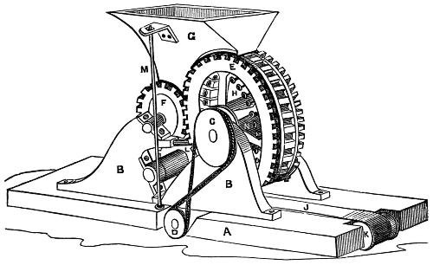
CAMBIEMOS EL LÉXICO
PENA
CARIDAD
COMPASIÓN
ASISTIR
EMPATÍA
SOLIDARIDAD
ACOMPAÑAMIENTO
PROMOCIONAR
EL VOLUNTARIO ACABA ADQUIRIENDO LA HABILIDAD DE VER UN MUNDO MÁS REAL, CON MÁS MOTIVOS PARA LUCHAR Y TRABAJAR QUE MOTIVOS PARA LAMENTARSE Y RESIGNARSE.

Slide 52
CAMBIEMOS
LA PRAGMÁTICA
ESCUCHA ACTIVA (YA OS VA SONANDO, ¿EH?)
PACIENCIA (LA MADRE DE LA CIENCIA)
APERTURA MENTAL (QUÉ REMEDIO…)
RESPETO A OTRAS CULTURAS (LA TUYA ES DISTINTA, NO MEJOR)
FLEXIBILIDAD (MENTAL, POR SUPUESTO)
ADAPTACIÓN (DONDE FUERES, HAZ LO QUE VIERES)
EL VOLUNTARIO ENTRENA CADA DÍA ESTAS HABILIDADES Y LAS DESARROLLA DE MANERA CONSTRUCTIVA Y FELIZ.

Slide 53
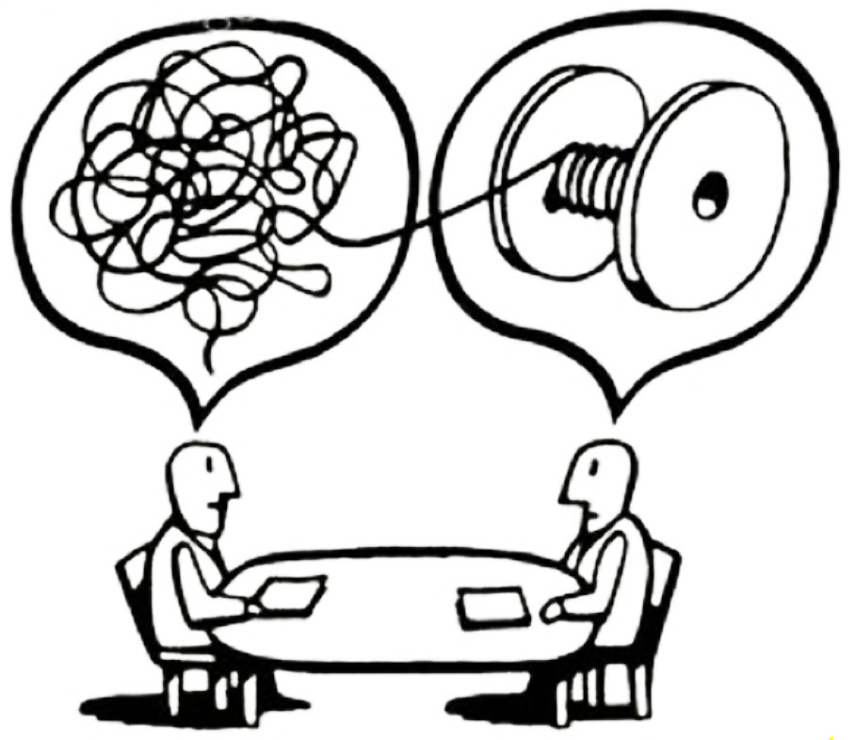
ESCUCHA ACTIVA

Slide 54

Píldora del voluntariado
Nombre:
Dibujo:
Efectos Secundarios / prospecto

Slide 55
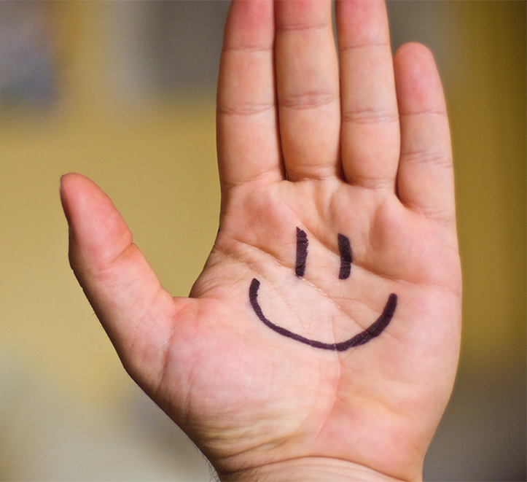
¿Por qué las habilidades sociales y emocionales son tan importantes?
“Cuando no podemos cambiar la situación a la que nos enfrentamos,
el reto consiste en cambiarnos a nosotros mismos”
Viktor Frankl

Slide 56
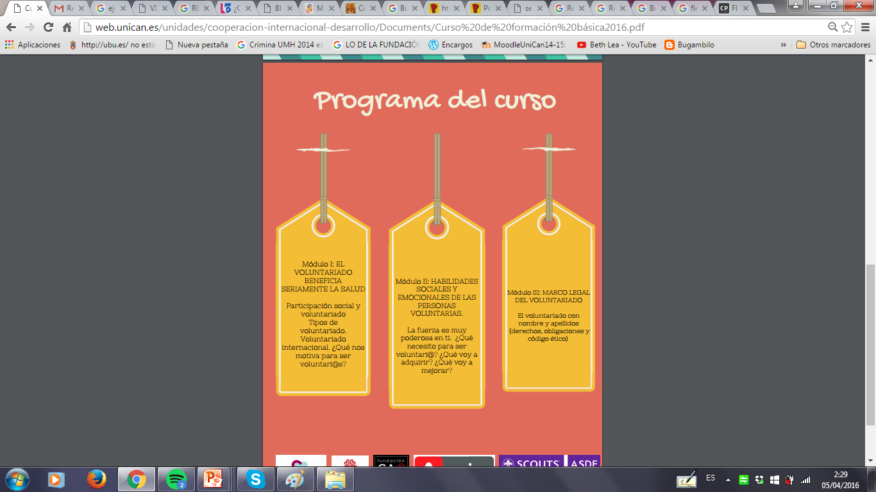

Slide 57

Mochila del voluntariado
En las sesiones pasadas hemos visto muchas cosas ¿Que creéis que es necesario para ser voluntarios? Aquí tenemos una mochila y la tenemos que llenar con lo que necesita el voluntariado para empezar a viajar.

Slide 58

Ya estamos preparados para viajar, ahora vamos a ver cuales son las normas de circulación

Slide 59


